Slide 1
영상처리 실제 프로젝트 – 차량 위치 추정
산업인공지능학과 2023254009 최현동

Slide 2
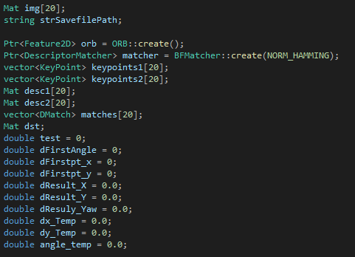
- 프로그램 구현에 필요한 변수 선언

Slide 3
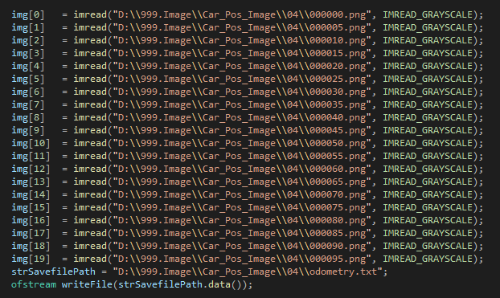
- 차량 위치 추정에 필요한 Image Read
- 5프레임 이미지 사용

Slide 4
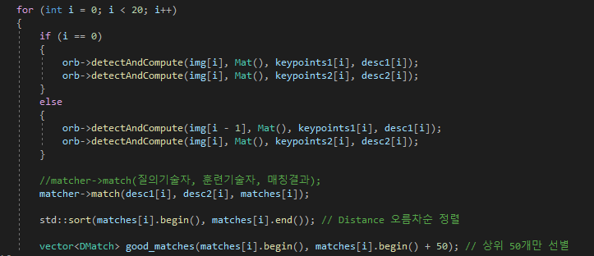
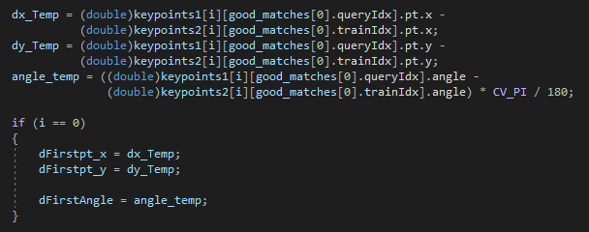
- i==0일경우 동일한 첫번째 이미지를 이용하여, 초기 위치 설정.
- 이후 이전 이미지와 현재 이미지에서 키포인트와 기술자를 획득 - 질의 기술자와 훈련 기술자와 매칭 결과 획득 - 매칭 결과 오름차순 정렬(Distance 순) 후 상위 50개 추출 - 최상위 굿매치의 질의 기술자 인덱스, 훈련 기술자 인덱스를 이용하여, 키포인트에서 x, y, angle 획득하여 차이 계산. angle은 Radian으로 계산 - i==0일경우 초기값 변수에 저장.

Slide 5
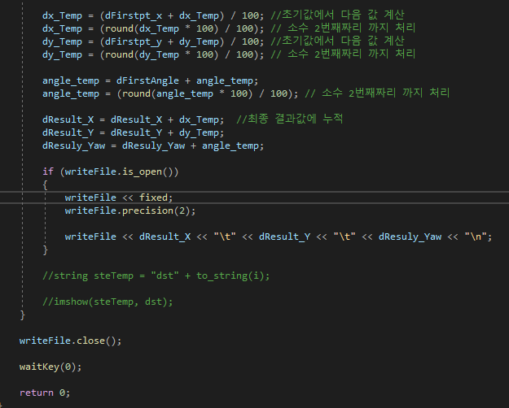
- 파일 저장 시 소수점 2번째까지 저장 하기 위한 처리 - 결과값 변수에 누적 계산. - 파일에 결과 값 저장 - 파일 Close

